Slide 1

Fahmi, S.Kom.

Slide 2


Slide 3
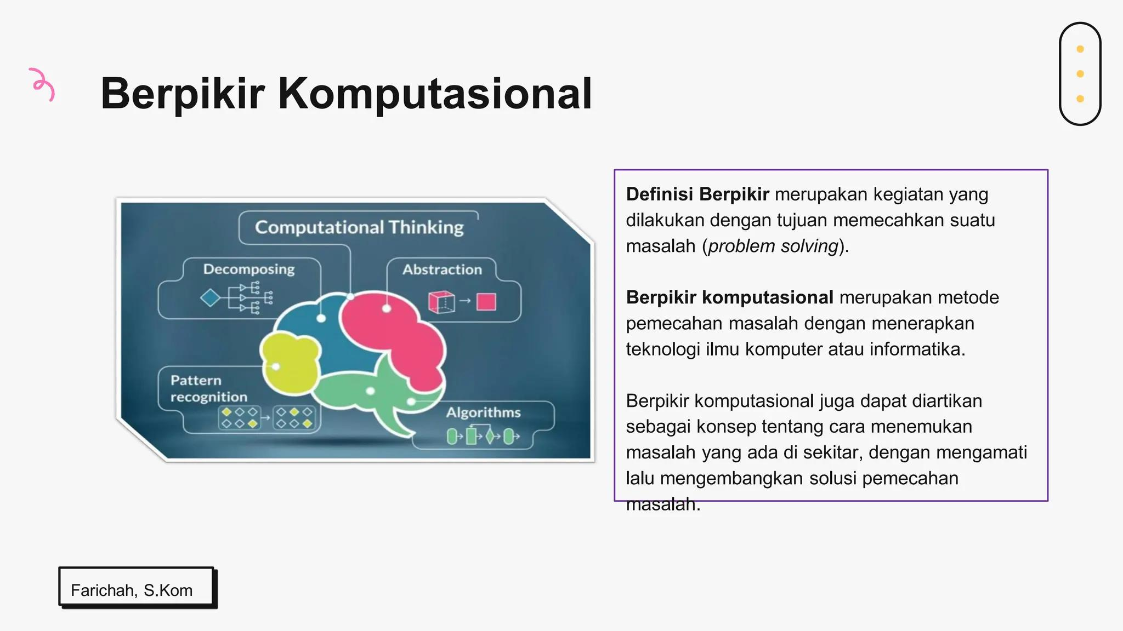
Fahmi, S.Kom.

Slide 4
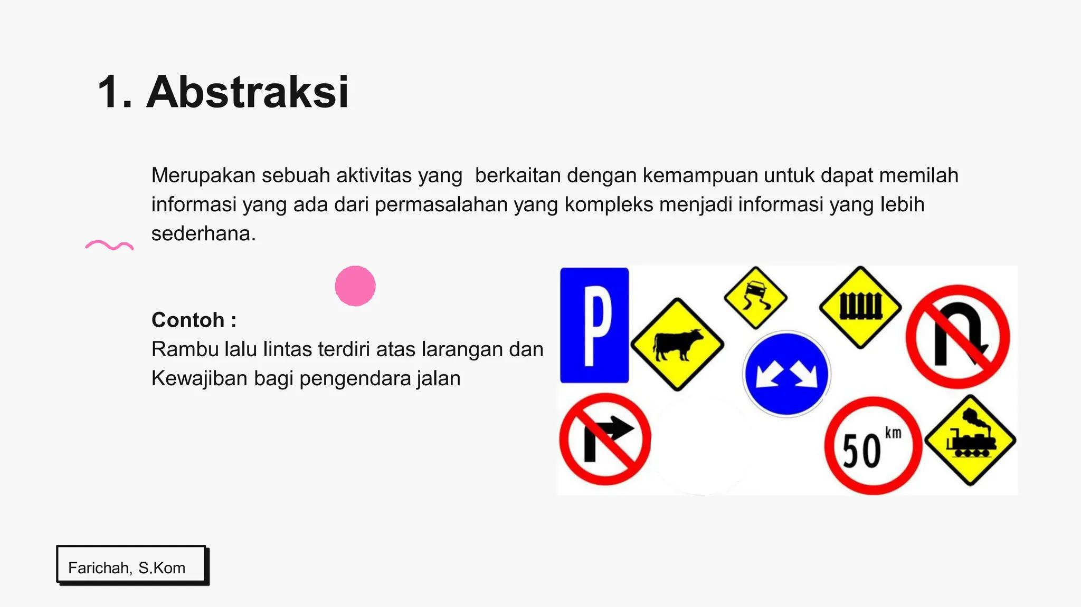
Fahmi, S.Kom.

Slide 5
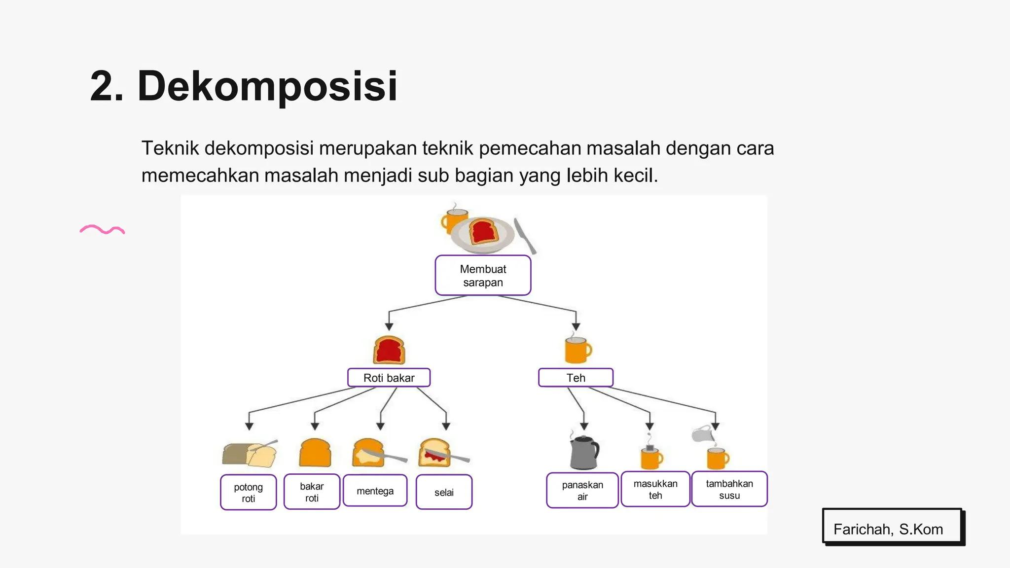
Fahmi, S.Kom.

Slide 6
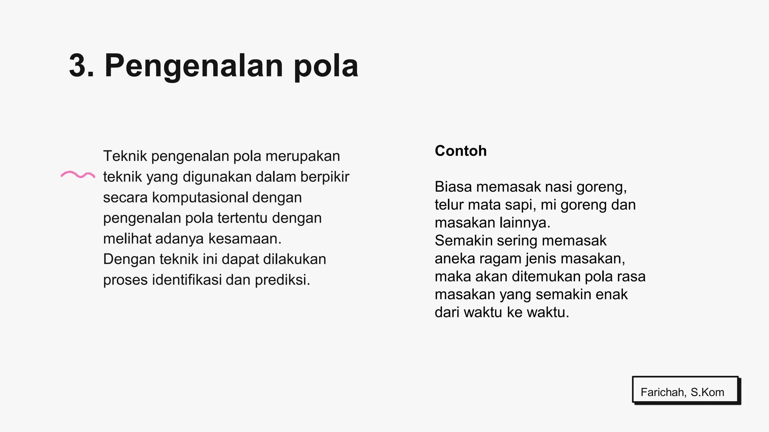
Fahmi, S.Kom.

Slide 7
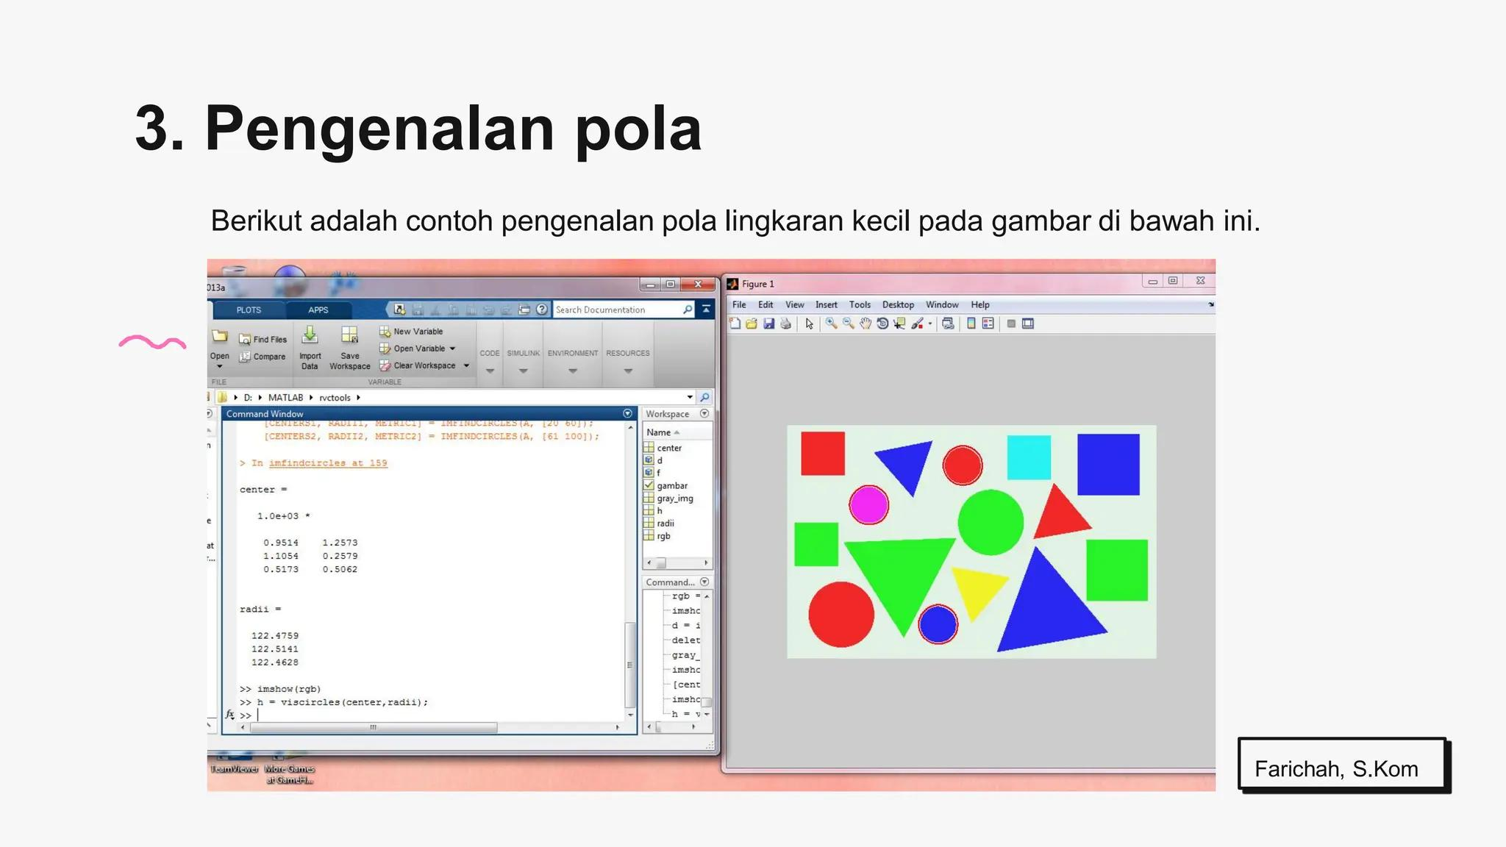
Fahmi, S.Kom.

Slide 8
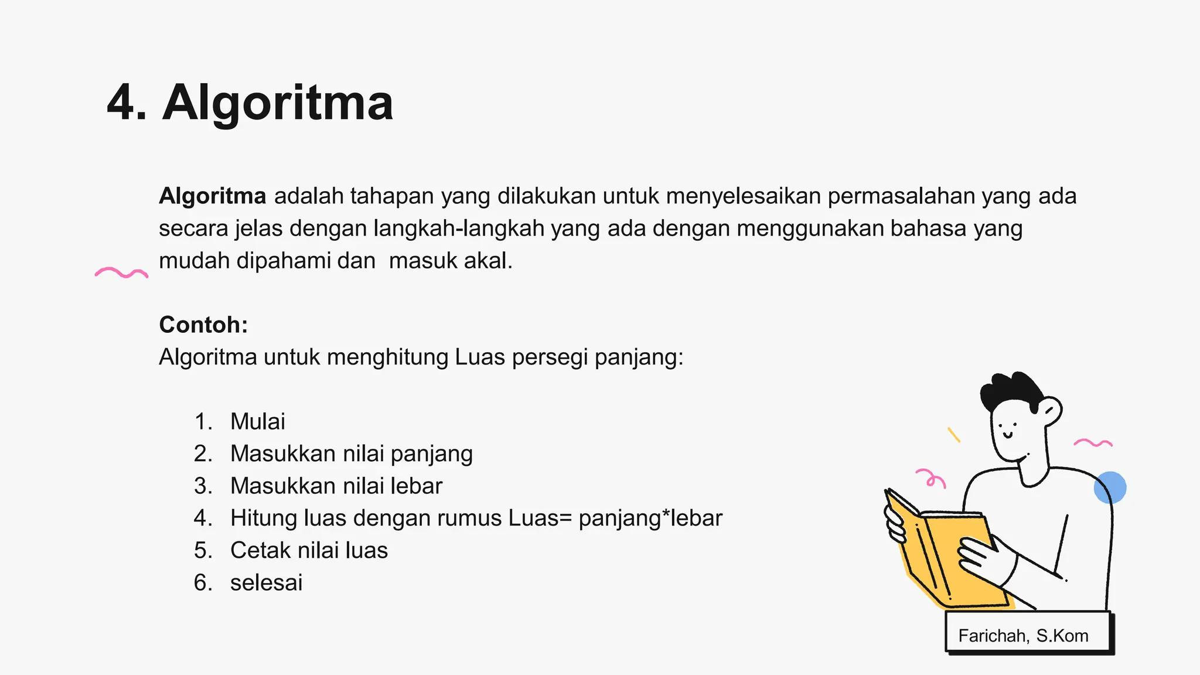
Fahmi, S.Kom.

Slide 9
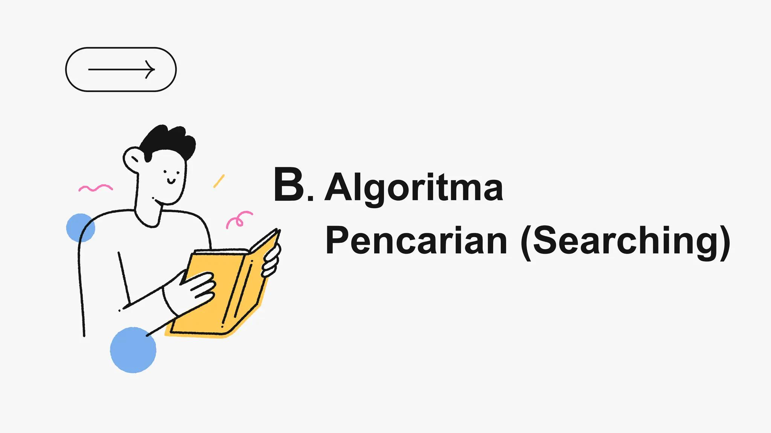

Slide 10
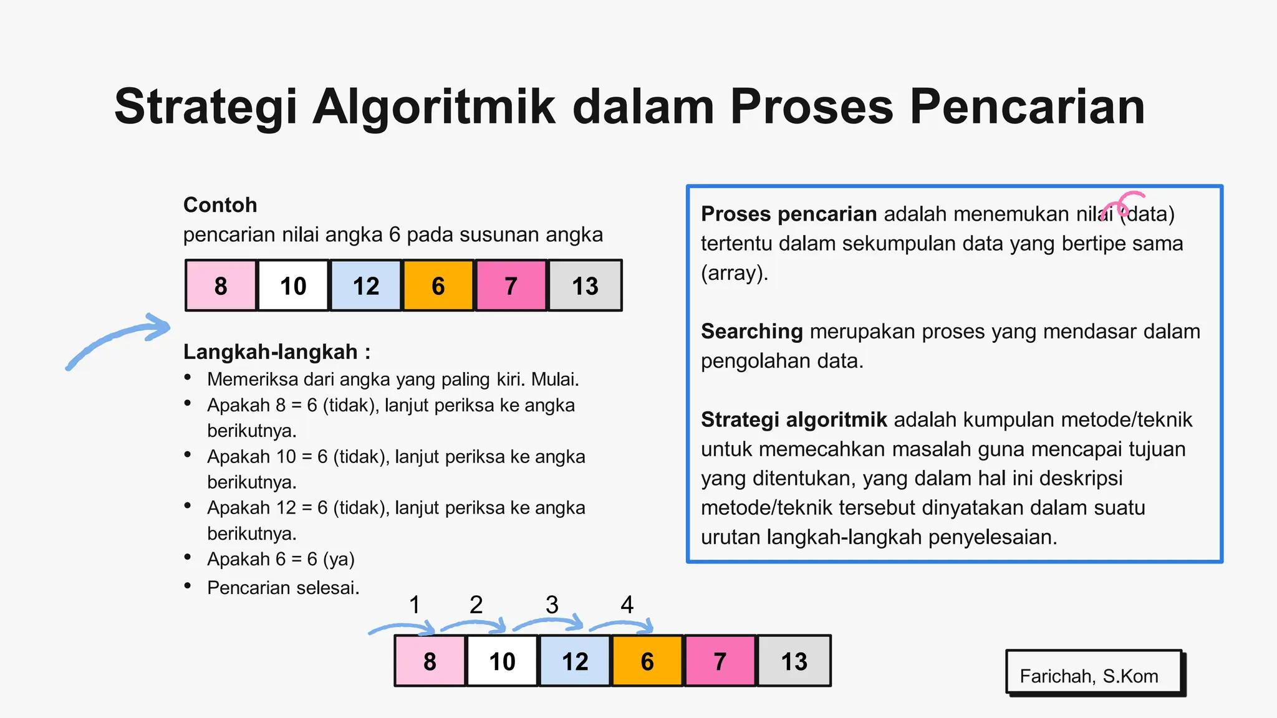
Fahmi, S.Kom.

Slide 11


Slide 12
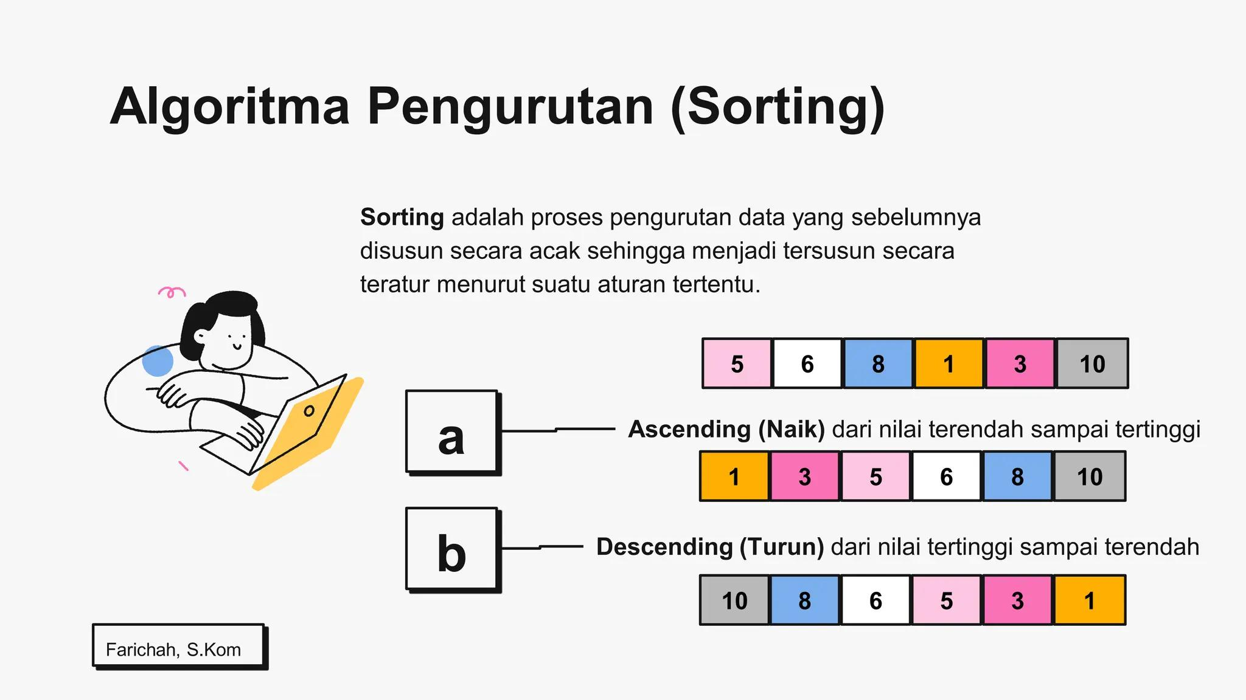
Fahmi, S.Kom.

Slide 13
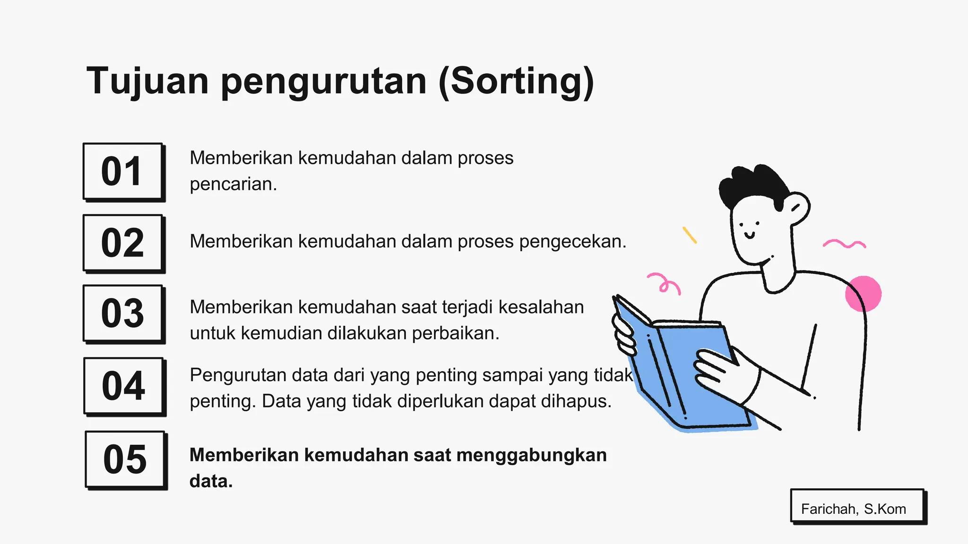
Fahmi, S.Kom.

Slide 14
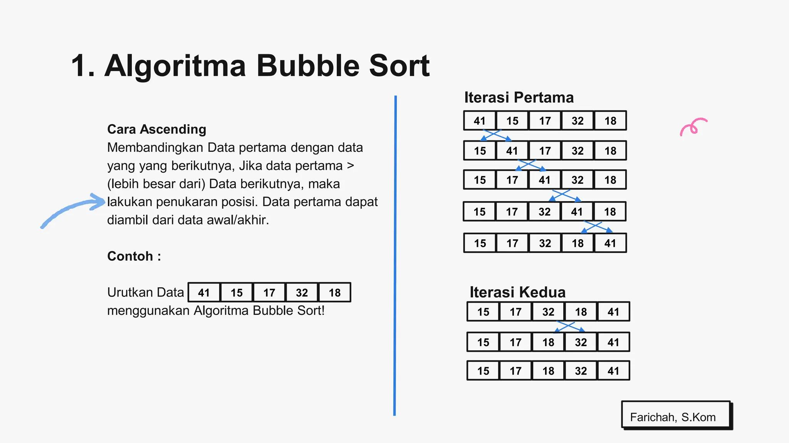
Fahmi, S.Kom.

Slide 15
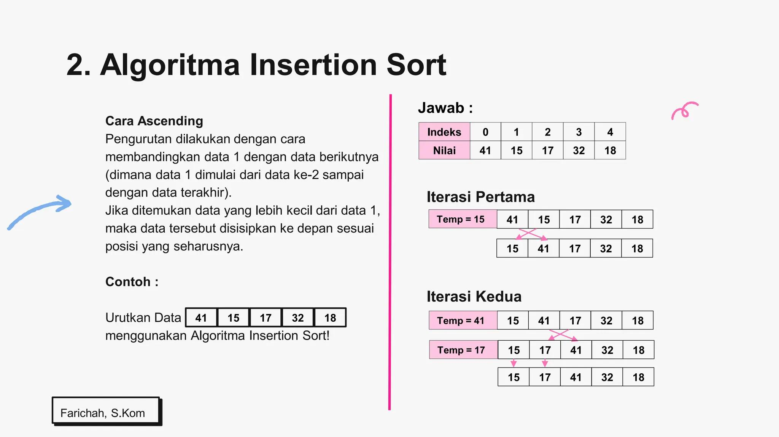
Fahmi, S.Kom.

Slide 16
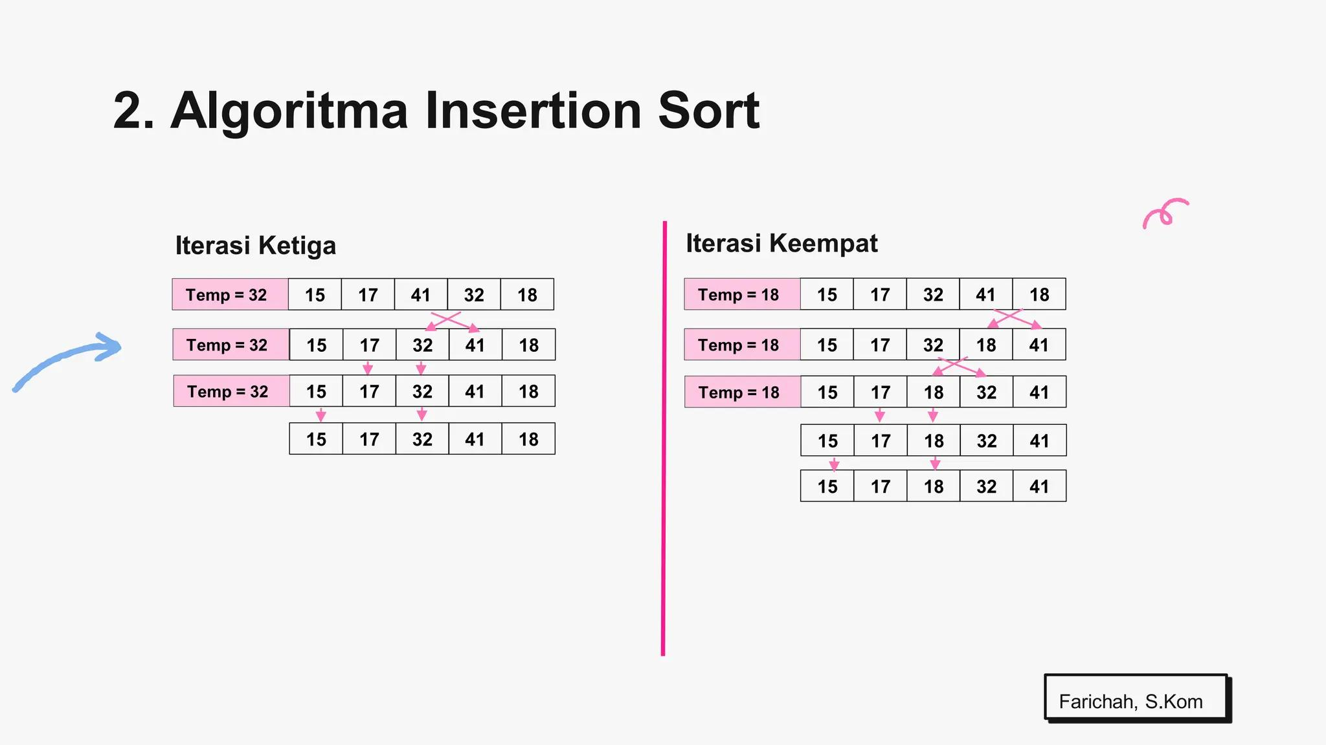
Fahmi, S.Kom.

Slide 17


Slide 18
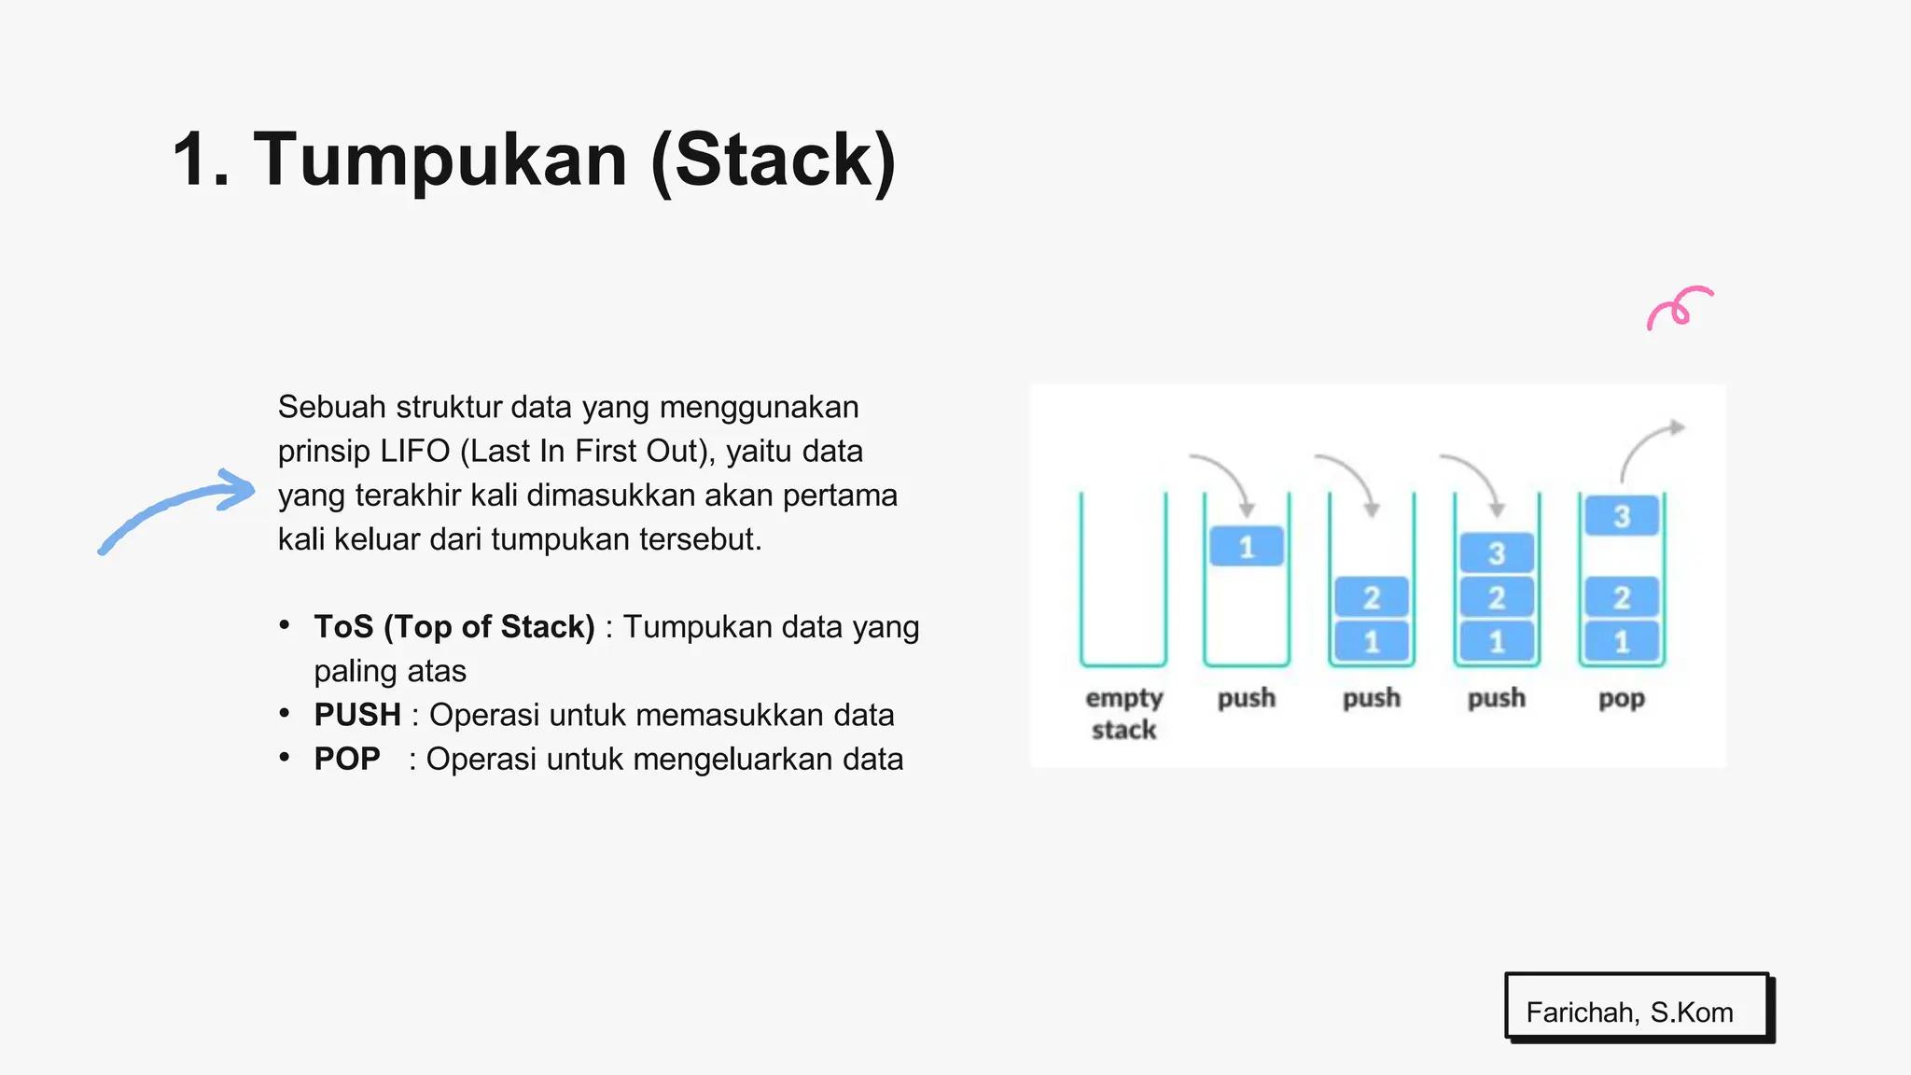
Fahmi, S.Kom.

Slide 19
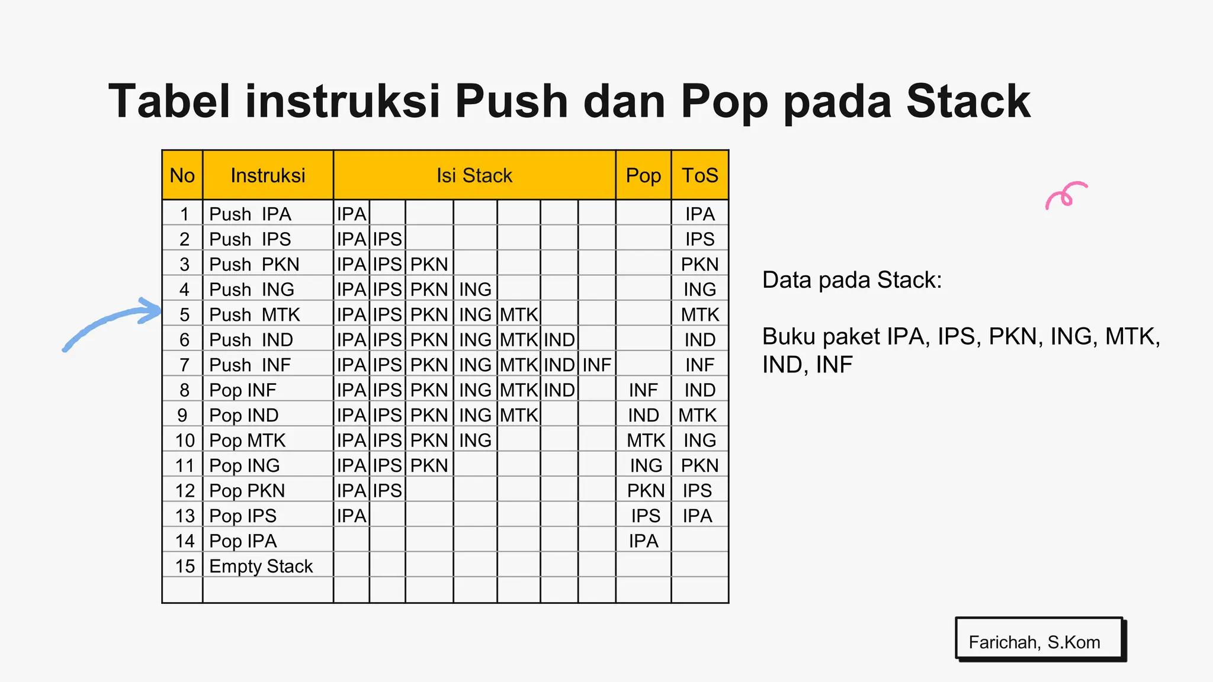
Fahmi, S.Kom.

Slide 20
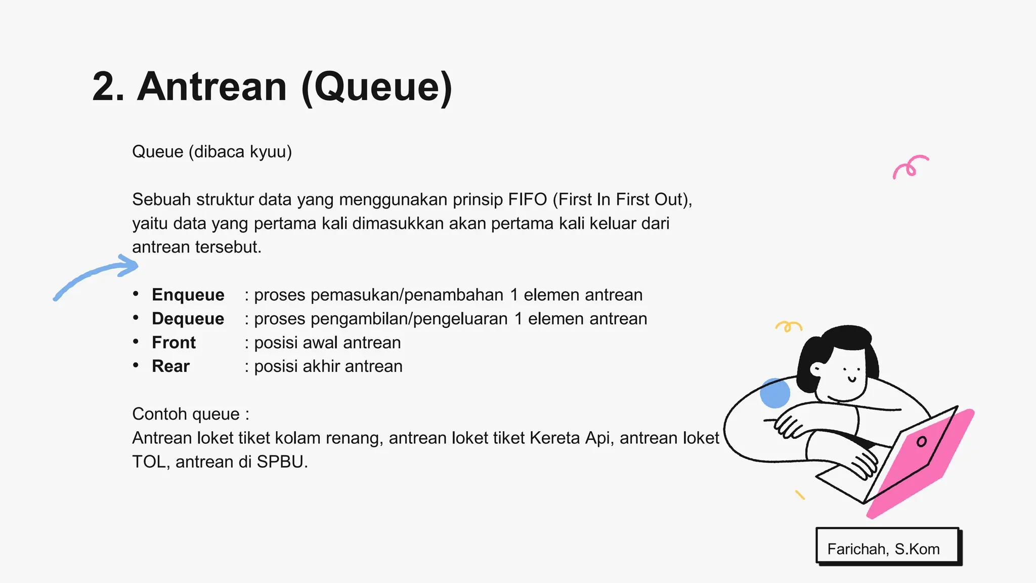
Fahmi, S.Kom.

Slide 21
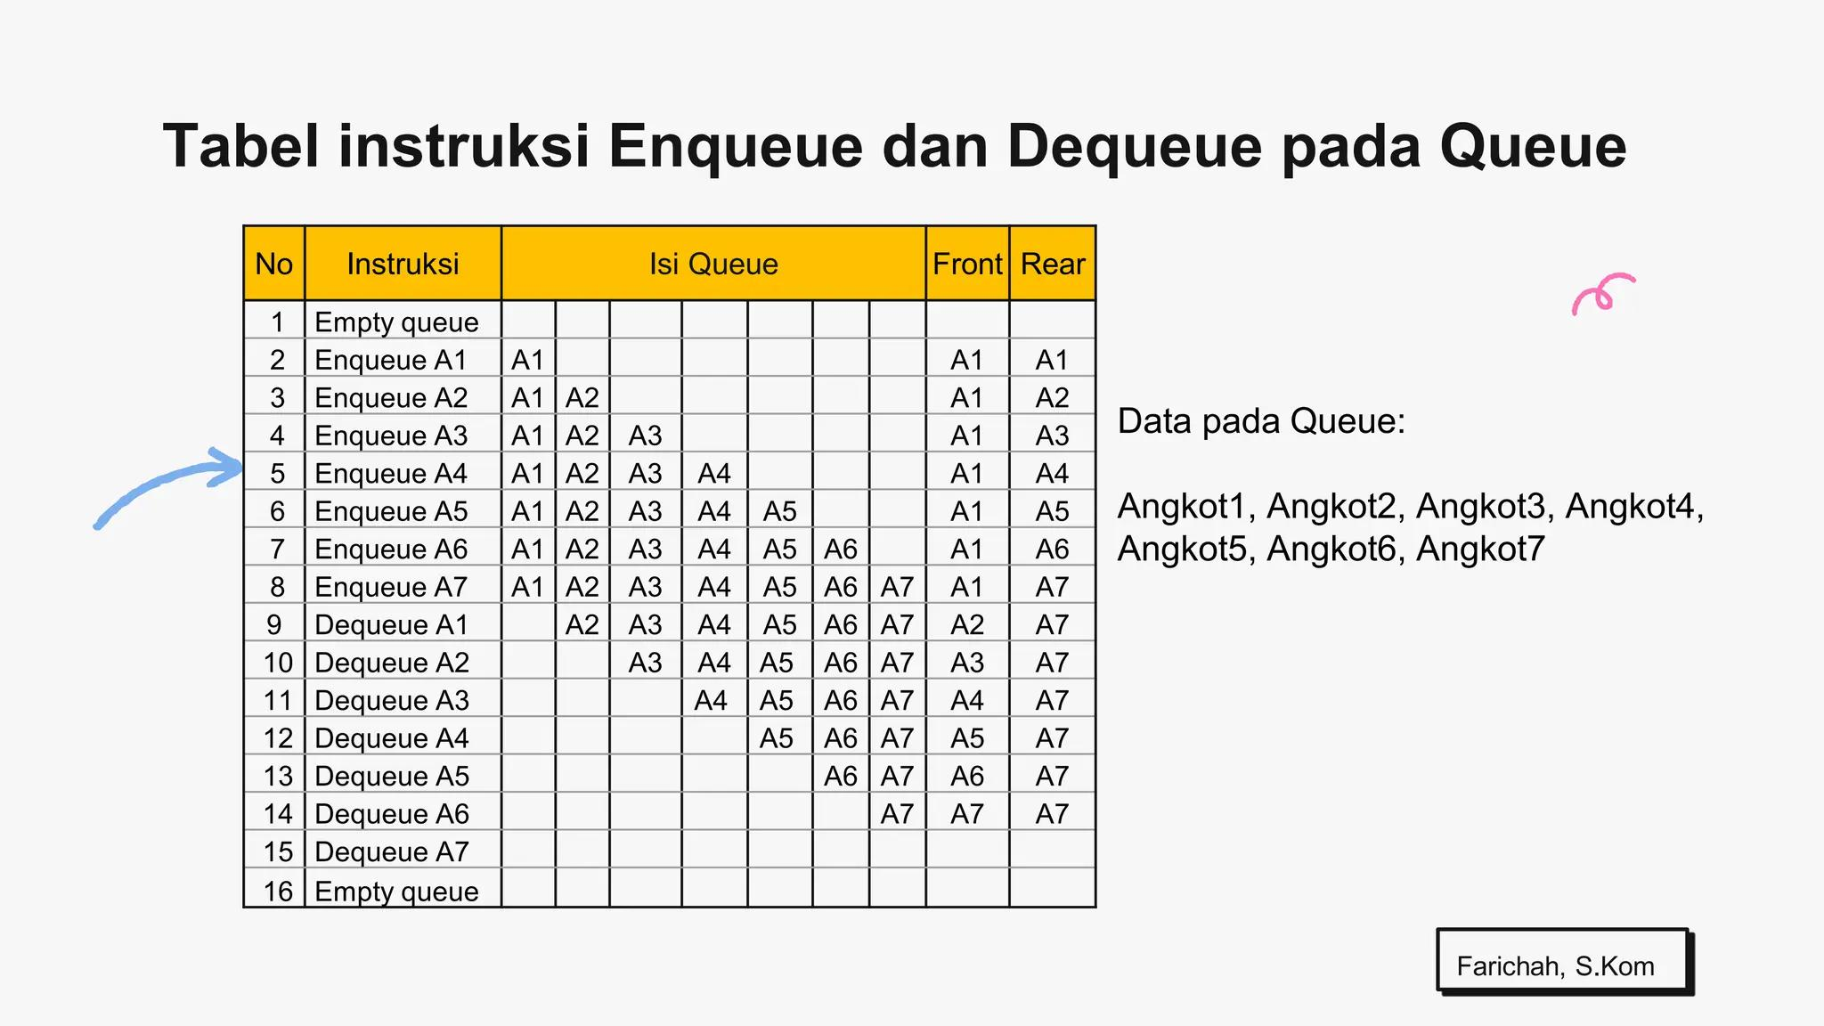
Fahmi, S.Kom.

Slide 22
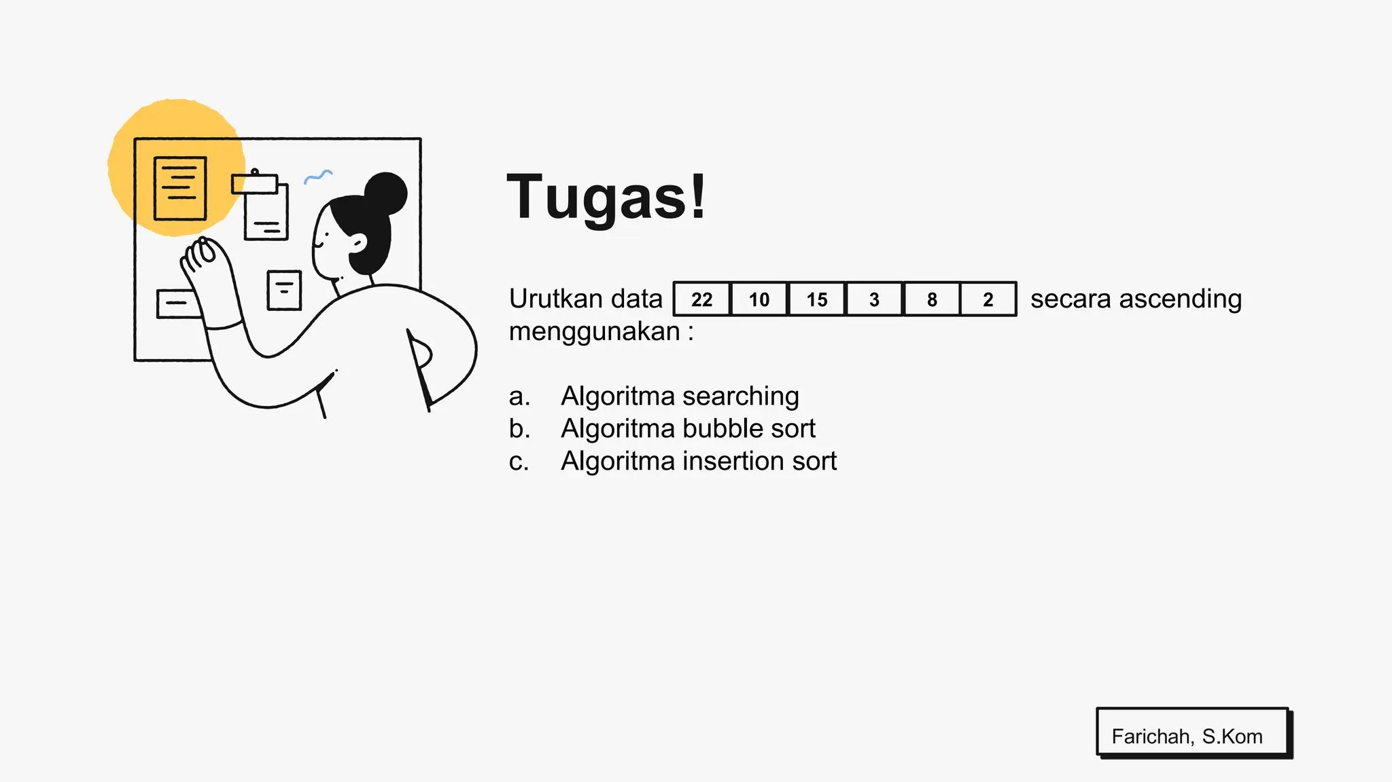
Fahmi, S.Kom.

Slide 23


